Slide 1
Cinema — Application de gestion de réservation
Auteur: Équipe projet
OSONONO
KANYENYE
Date: 2026-03-05
Contexte: Projet Django — Système de réservations et QR single-use

Slide 2
Plan
Contexte & objectifs
Architecture technique
Modèles de données clés
Fonctionnalités principales
Flux QR codes single-use
Interface admin & staff
Démonstration et captures
Conclusion & perspectives

Slide 3
Contexte & Objectifs
Application Django pour gestion d'un cinéma (films, séances, réservations)
Objectifs: UX simple, QR single-use pour validation d'entrée, interface staff/admin
Base de données: SQLite (dev), migration prudente pour champs uniques

Slide 4
Architecture technique
Backend: Django (v6+)
Frontend: Templates Django + CSS/JS (seatmap, modals)
QR generation: package Python `qrcode` -> images PNG
Auth: Django auth, logout POST-only, staff vs user roles

Slide 5
Modèles de données
Film, Salle, Séance, Reservation
Reservation: champs QR -> `qr_token` (UUID), `qr_valid`, `qr_used_at`, `qr_used_by`
Stratégie: token unique, invalidation single-use, champ timestamp + FK utilisateur

Slide 6
Fonctionnalités principales
Listing films, page d’accueil avec hero “À l'affiche maintenant”
Sélection de sièges via seatmap JS
Génération & téléchargement QR pour chaque réservation
Scan public (single-use) + endpoints staff/admin (AJAX)
Migrations sûres pour ajout de UUID uniques sur SQLite

Slide 7
Flux QR single-use
Réservation -> génération `qr_token` (UUID) + image PNG
QRCode rendu propriétaire téléchargeable; visualisable en modal
Endpoint public de scan: lecture du token -> si valide, marquer utilisé et retourner résultat
Staff/admin disposent d'endpoints AJAX pour scan sans redirection

Slide 8
Admin et interface staff
ReservationAdmin: vue de scan, change_list hook
Custom staff reservations list sur le site pour scan AJAX
Permissions: owner-only endpoints et accès staff pour actions spécifiques

Slide 9
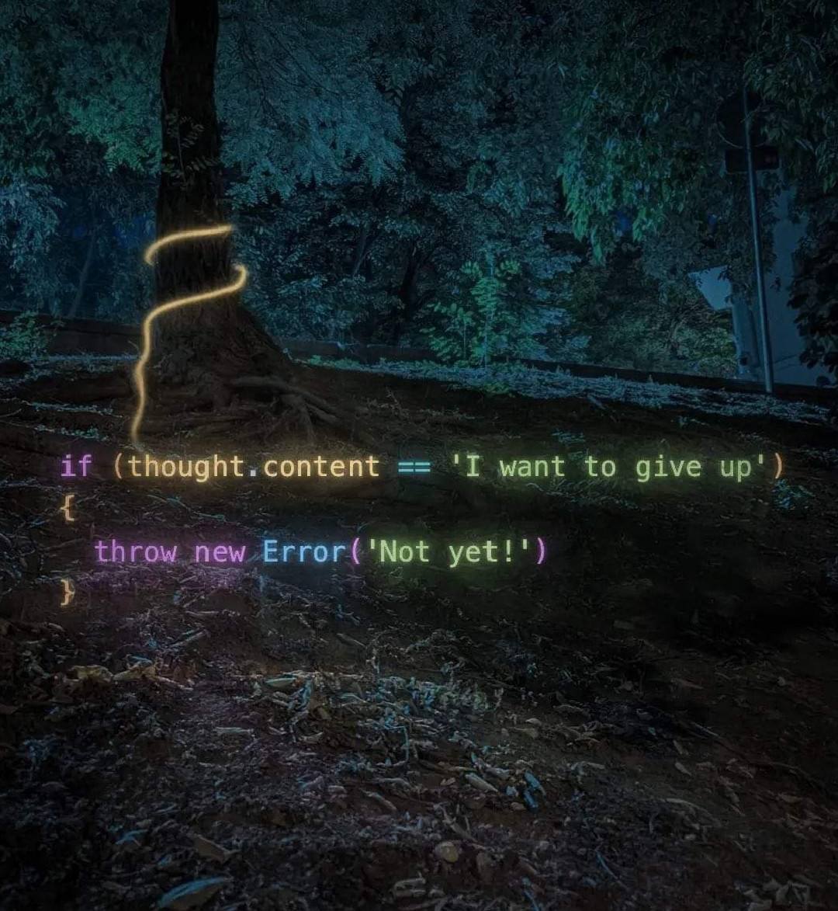
Démonstration (captures d'écran)

Slide 10
UX & Design
Hero large sur la page d'accueil: mise en avant du film du moment
Cartes film plus lisibles (affiches agrandies)
Toasts/modals pour retours utilisateurs, style SaaS moderne

Slide 11
Limites & Perspectives
Passage SQLite -> PostgreSQL en production
Auditing + logs pour scans QR
Tests end-to-end pour flux réservation + scanning
Améliorations UI: animations, toasts, accessibilité

Slide 12
Conclusion
Application complète pour gestion d'un petit cinéma
Approche prudente pour migrations et sécurité des tokens
Extensible: intégration paiement, notifications, analytics

Slide 13
Contact & Références
Repo: (local project)
Django docs, python-pptx, qrcode
Questions ?

